Slide 1
Русский язык
2 класс
Тема: Что такое местоимение?
Учитель: Киселева С.А.

Slide 2
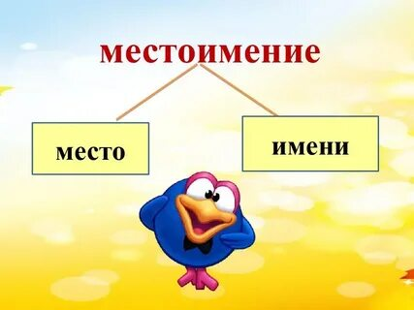
Цель:
Закрепление знаний о местоимениях.

Slide 3

Задание № 1
Выполните упр. 173, с. 101

Slide 4
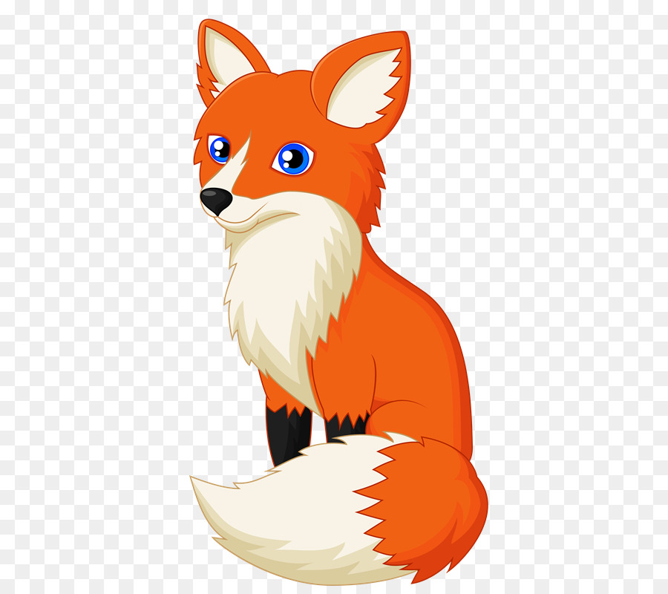
Задание №2
Выполните упр. 174, с. 102.

Slide 5

Задание №3
Выполните упр. 175*, с. 102.

Slide 6
Задание для контроля
Ответьте на вопросы:
-О каких частях речи мы сегодня говорили?
- Что вы о нем знаете?

Slide 7
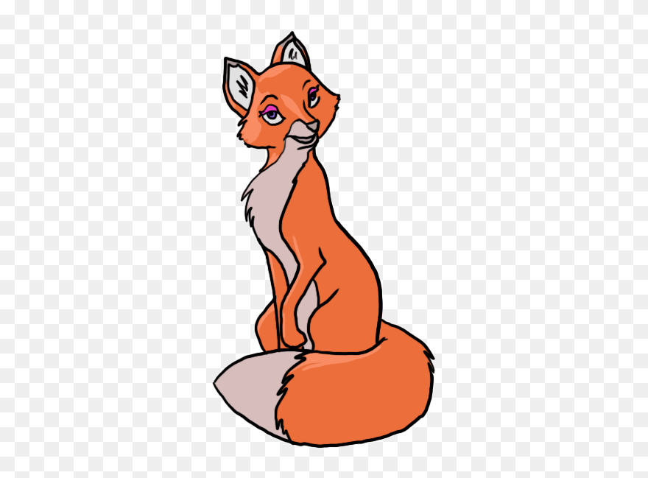
Домашнее задание
Запишите 5 слов, заменяя их местоимениями (Весна - она).

Slide 8

Спасибо за внимание!

